Slide 1
第四章 存储体系

Slide 2
4.3主存储器与CPU的连接
主存储器包括两个部分：ROM和RAM
ROM：存放固定的指令和数据，对计算机进行初始化和控制，使计算机能开机运行；非易失性存储器。
RAM：对主存的性能起到决定性的因素；断电后保存的信息丢失，易失性存储器。

Slide 3
如何用半导体存储芯片（SRAM、DRAM、ROM）组成一个实际的存储器。
主存容量小时，采用SRAM；主存容量大时，采用DRAM；主存固化区，采用ROM；
连接：地址线的连接，数据线的连接，控制线的连接
问题：1）CPU总线的负载能力
2）CPU时序和存储器的存取速度之间的配合
3）存储器的地址分配和片选（线选、部分译码和全译
码）
4）控制信号的连接

Slide 4
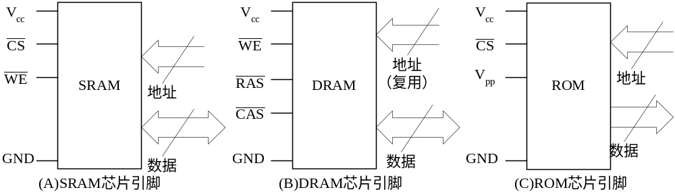
一、背景知识——存储芯片简介
1）Vpp：程序电压；ROM编程时需要的电压，往往高于工作电压；
2）与主存储器引脚对应，CPU提供相关的引脚与主存储器连接，有：地址线、数据线、访存控制信号和读写控制信号R/W#等信号。

Slide 5
二、存储器容量扩展的三种方法
  1、位扩展
  从字长方向扩展
  2、字扩展
  从字数方向扩展
  3、字位扩展
  从字长和字数方向扩展

Slide 6
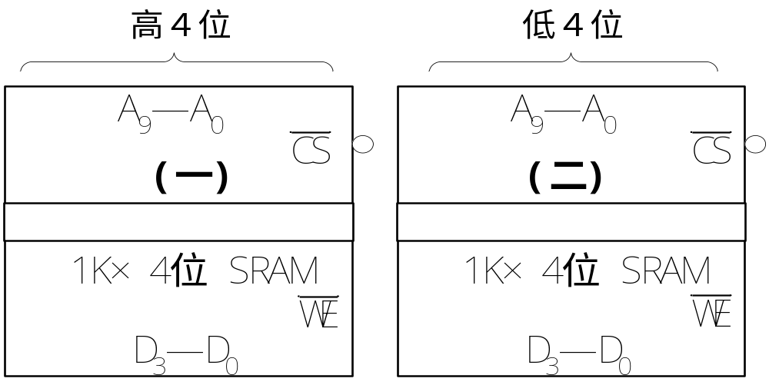
1、位扩展
要求：
用1K×4位的SRAM芯片 → 1K×8位的SRAM存储器
位扩展的结果是两个SRAM芯片中地址相同的存储单元拼接，其中一片芯片的数据线对应存储器的高4位，另一片的数据线对应存储器的4低位，存储器的字数与单片SRAM相同。

Slide 7
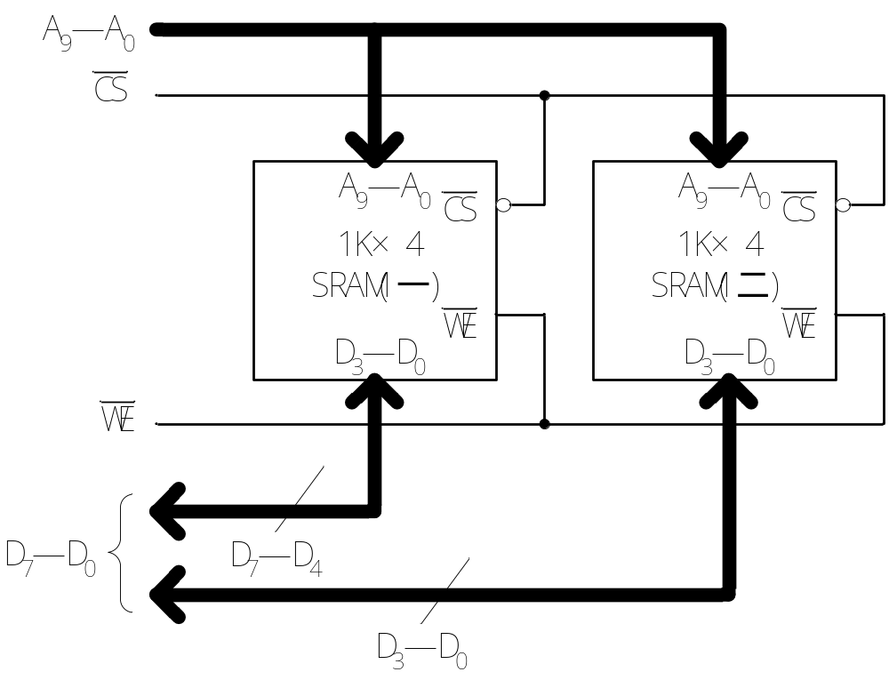
1、位扩展
容量= 2¹⁰× 8位
举例验证:
读地址为0FF的存储单元的内容

Slide 8
1、位扩展
要点：
（1）芯片的地址线A、读写控制信号WE#、片选信号CS#分别与存储芯片连在一起；
（2）芯片的数据线D分别对应于所搭建的存储器的高若干位和低若干位。

Slide 9
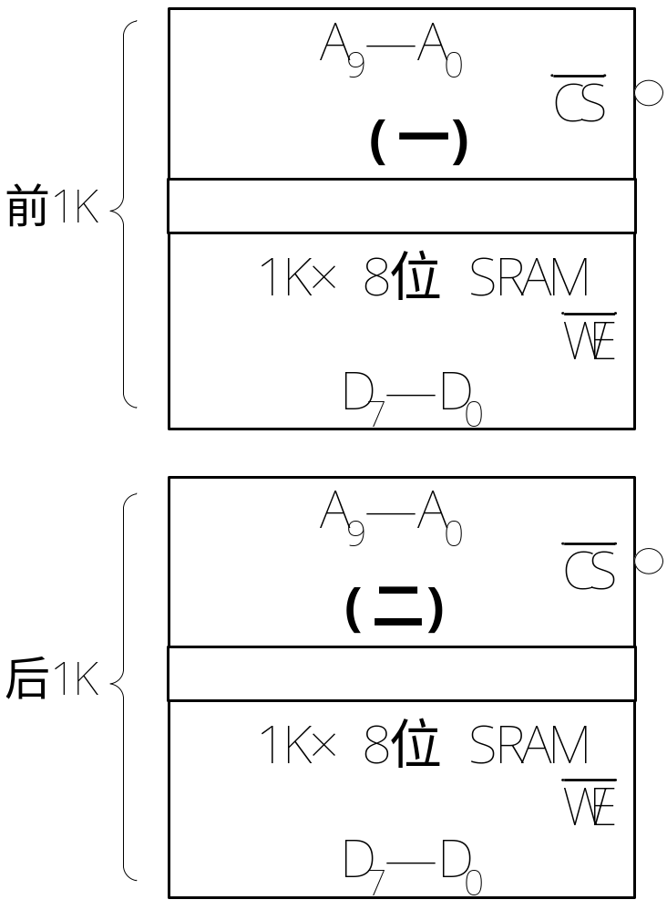
2、字扩展
要求：
用1K×８位的SRAM芯片 → 2K×8位的SRAM存储器
字扩展的结果是两个SRAM芯片作为一个整体顺序编址，其中一片芯片提供前1K字，另一片芯片提供后1K字。扩展后的存储器字长与单片存储器芯片字长相同。

Slide 10
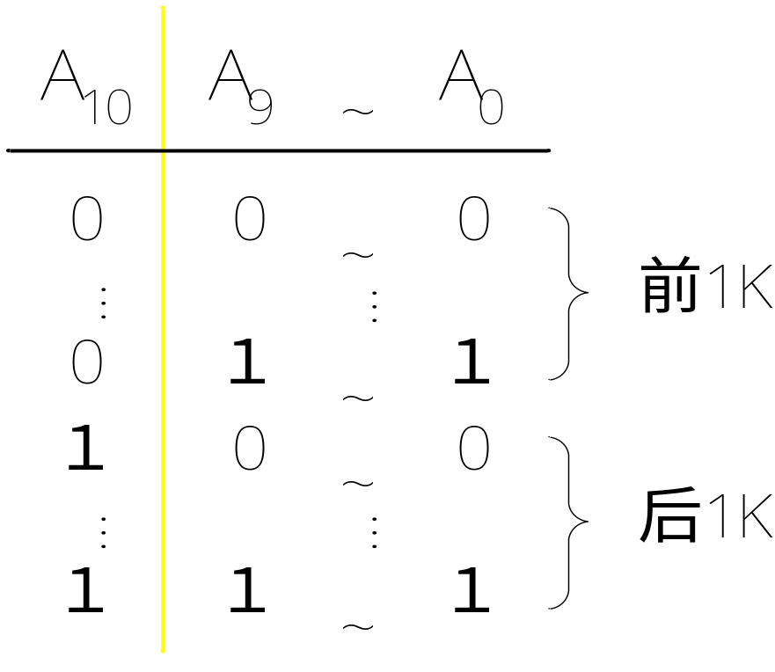
2、字扩展
分析地址
A₁₀用于选择芯片
A₉~A₀用于选择芯片内的某一存储单元

Slide 11
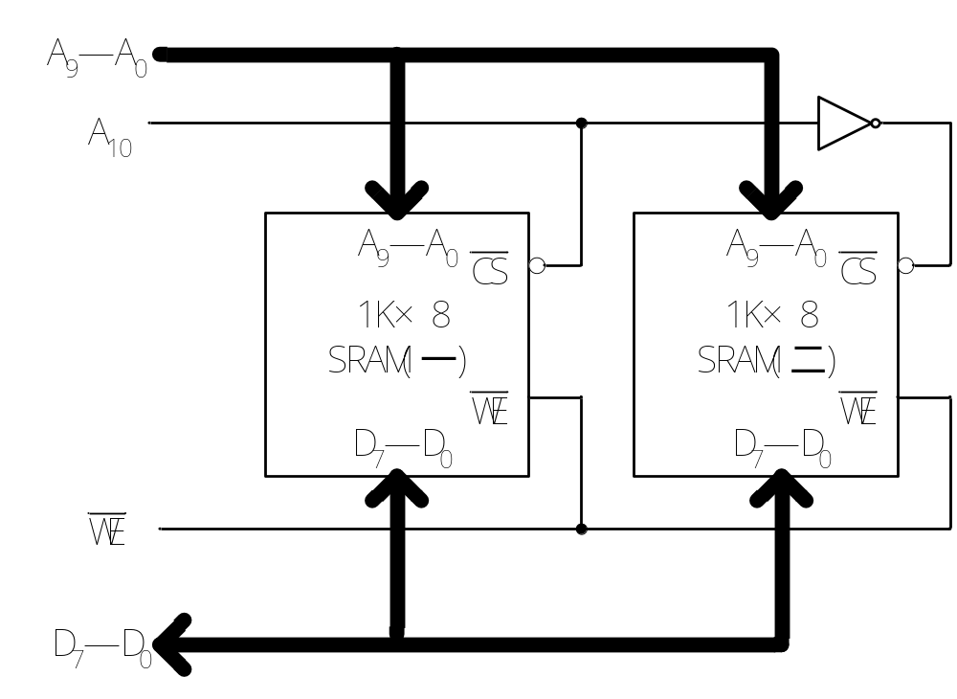
2、字扩展
容量= 2¹¹× 8位
举例验证:
  读地址为 0的存储单元的内容
  读地址为 10 … 0 的存储单元 的内容

Slide 12
2、字扩展
要点：
（1）芯片的数据线D、读写控制信号WE#分别连在一起;
（2）存储器地址线A的低若干位连接各芯片的地址线;
（3）存储器地址线A的高若干位作用于各芯片的片选信号CS#。

Slide 13
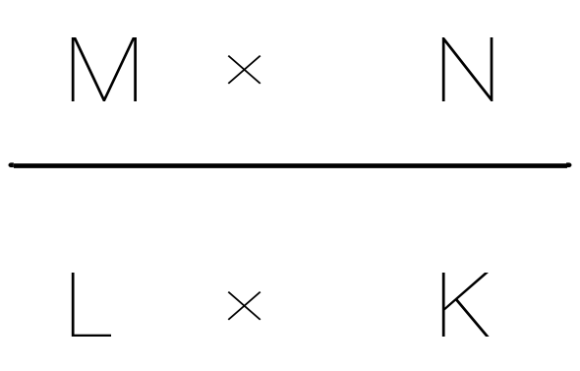
3、字位扩展
需扩展的存储器容量为M× N位 , 已有芯片的容量为L× K位 (L<M,K<N)
用M/L 组 芯片进行字扩展;
每组内有N/K 个 芯片进行位扩展。

Slide 14
三、主存储器与CPU的连接
  建议主存储器与CPU连接的操作步骤是：
  1、根据CPU芯片提供的地址线数目，确定CPU访存的地址范围，并写出相应的二进制地址码；
  2、根据地址范围的容量，确定各种类型存储器芯片的数目和扩展方法；
  3、分配CPU地址线。CPU芯片提供的地址线数目是一定的，且大于每一个存储芯片提供的地址线数量。对每一个存储芯片，CPU地址线的低若干位直接连接存储芯片的地址线，这些地址线的数量刚好等于存储芯片提供的地址线数量。剩下的CPU高若干位地址线（对于不同存储芯片而言，其数量是不同的）皆参与形成存储系统的片选信号；
  4、连接数据/地址线、R/W#等其他信号线，MREQ#信号一般可用作地址译码器的使能信号 。
  需要说明的是，主存的扩展及与CPU连接在做法上并不唯一，应该具体问题具体分析

Slide 15
例5-1：设CPU有16根地址线，8根数据线，用MREQ#作访存控制信号（低电平有效），用R/W#作读/写控制信号（高电平为读，低电平为写）。现有下列存储芯片：1K*4位SRAM；4K*8位SRAM；8K*8位SRAM；2K*8位ROM；4K*8位ROM；8K*8位ROM；及3：8译码器和各种门电路。画出CPU与存储器的连接图。
要求：主存的地址空间满足下述条件：最小8K地址为系统程序区（ROM区），与其相邻的16K地址为用户程序区（RAM区），最大4K地址空间为系统程序区（ROM区）。请细画出存储芯片的片选逻辑并指出存储芯片的种类及片数。

Slide 16
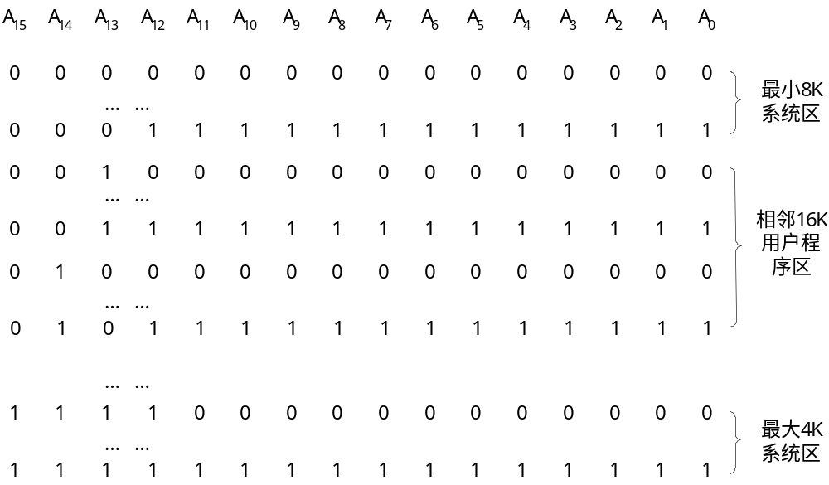
解：首先根据题目的地址范围写出相应的二进制地址码。

Slide 17
第二步，根据地址范围的容量及其在计算机系统中的作用，确定最小8K系统程序区选一片8K*8位ROM来实现；与其相邻的16K用户程序区选2片8K*8位SRAM来实现；最大4K系统程序工作区选1片4K*8位SRAM来实现。
第三步，分配CPU地址线。将CPU的低13位地址线A12~A0与1片8K*8位ROM和两片8K*8位SRAM芯片提供的地址线相连；将CPU的低12位地址线A11~A0与1片4K*8位SRAM芯片提供的地址线相连。
第四步，形成片选信号。将3：8译码器的使能端EN#接MREQ#，以保证译码器正常工作。CPU的A15、A14、A13分别接在译码器的C、B、A端，作为变量输入，则其输出Y0#、Y1#、Y2#分别作ROM、SRAM1、和SRAM2的片选信号。此外，根据题意，最大4K地址范围的A12为高，故经反相后再与Y7#相“与”，这个与逻辑用或门实现，其输出作为4K*8位SRAM的片选信号

Slide 18
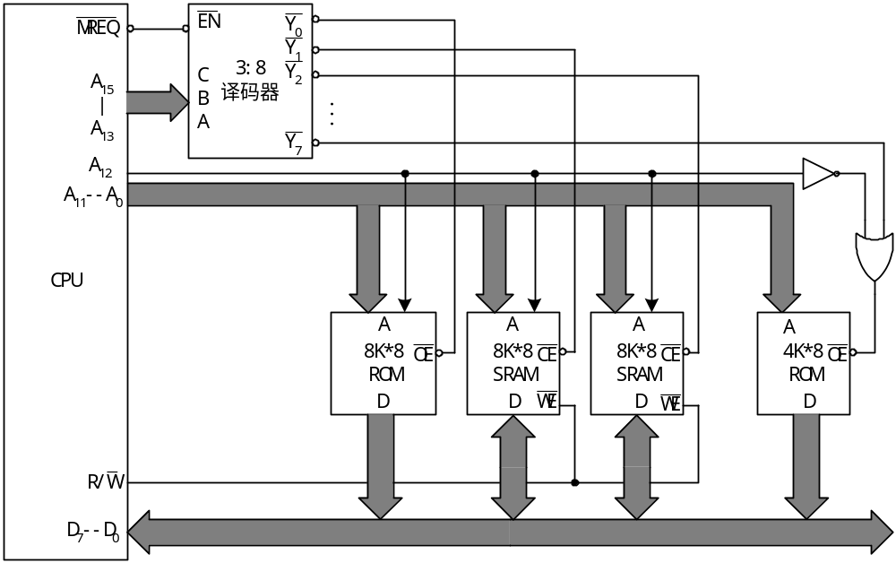

Slide 19
例5-2： 设有若干片256K×8位的SRAM芯片，问如何构成2048K×32位的存储器？需要多少片RAM芯片？该存储器需要多少根地址线？画出该存储器与CPU连接的结构图，设CPU的接口信号有地址信号、数据信号、控制信号MREQ#和R/W#。
解：采用字位扩展的方法。该存储器需要2048K/256K ×32/8 = 32片SRAM芯片，其中每4片构成一个字的存储器芯片组，8组芯片进行字扩展。
采用字扩展方式，需要21条地址线，其中高3位用于芯片选择，低18位作为每个存储器芯片的地址输入。因为存储器容量为2048K×32，所以CPU访存的最高地址位为A20。
用MREQ#作为译码器芯片的使能信号，译码器的输出作为存储器芯片的片选信号，R/W#作为读写控制信号

Slide 20
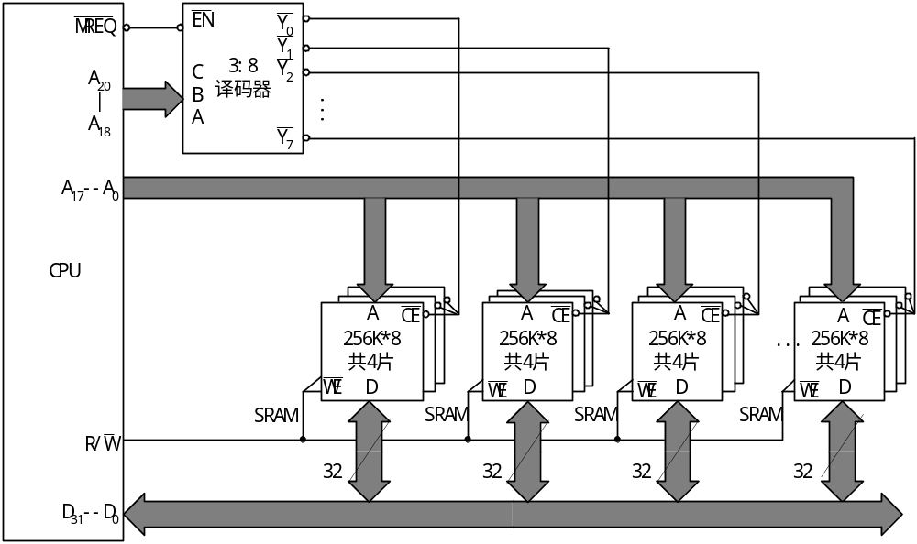

Slide 21
例5-3： 某计算机的主存地址空间中，从地址0000H到3FFFH为ROM存储区域，从4000H到5FFFH为保留地址区域，暂时不用，从6000H到FFFFH为RAM地址区域。RAM的控制信号为CS#和WE#，CPU的地址线为A15-A0，数据线为8位的线路D7~D0，控制信号有读写控制R/W#和访存请求MREQ#，要求：
(1) 画出地址译码方案
(2) 将CPU与RAM和ROM连接
(3) 如果ROM和RAM存储器芯片都采用8K×1的芯片，试画出存储器与CPU的连接图。
(4) 如果ROM存储器芯片采用8K×8的芯片，RAM存储器芯片采用4K×8的芯片，试画出存储器与CPU的连接图。
(5) 如果ROM存储器芯片采用16K×8的芯片，RAM存储器芯片采用8K×8的芯片，试画出存储器与CPU的连接图。
解：(1) 全部地址空间为2¹⁶=64KB，ROM存储区域的容量为2¹⁴=16KB，保留存储区域容量2¹³=8KB，RAM的存储区域为64 -16 - 8=40KB。地址译码采用以8KB为区域单位，将64KB的存储空间分为8个8KB的区域，用地址的高3位作为区域选择译码信号。这样构成的译码方案如图5-26所示。Y0#和Y1#的输出作为ROM的选择信号，因为ROM的地址区域为0000H到3FFFH，其地址的A15~A13位为000~001；Y3#到Y7#这5条输出信号作为RAM的选择信号，因为RAM的地址区域为6FFFH到FFFFH，其地址的A15~A13位为011~111。

Slide 22
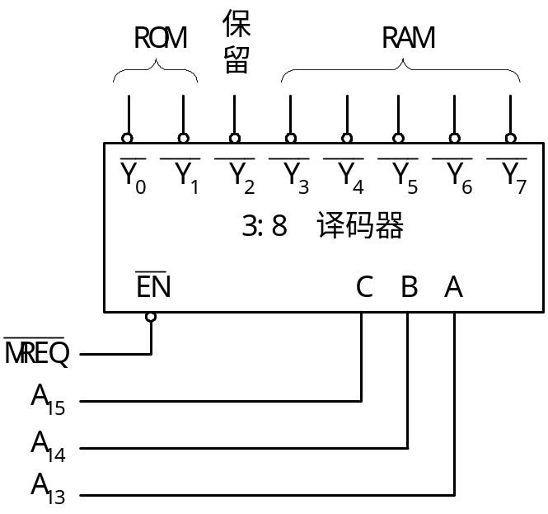
译码方案
(2) 本题没有给出存储器芯片的条件，因此只需画出ROM区域和RAM区域与CPU和译码电路的连接方式，如图5-27所示。其中译码器的输出Y0#和Y1#经过与门后作为ROM的选择信号，Y3#~Y7#经过与门后作为RAM的选择信号，因为译码器的输出是低电平有效，所以这里的与门实际上实现了或逻辑的功能。假定ROM模块和RAM模块都只需要一条选择信号，所以将各选择信号组合成一条信号。要注意的是，ROM是没有写操作的，因此没有读写控制信号输入。

Slide 23
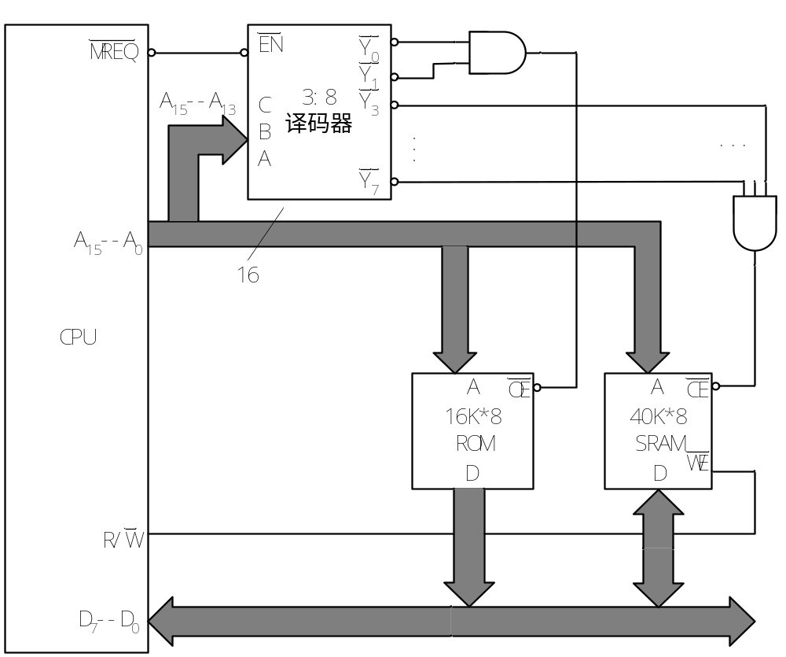

Slide 24
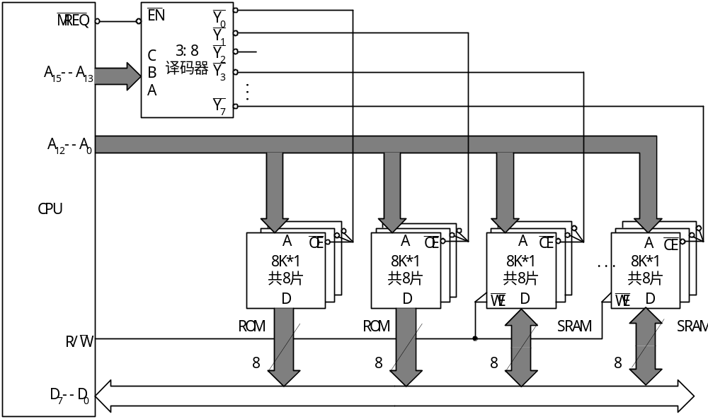
(3) 8KB的存储区域可以用8片存储器芯片构成一组实现。8K×1的存储器芯片的地址线需要13条，即A12~A0，16条地址线的其余3条采用与上题相同的地址译码方案，输出信号分别控制一组存储器芯片，存储器电路如图所示，其中ROM芯片的连接方式与SRAM的类似，只是没有R/W#控制信号输入。

Slide 25
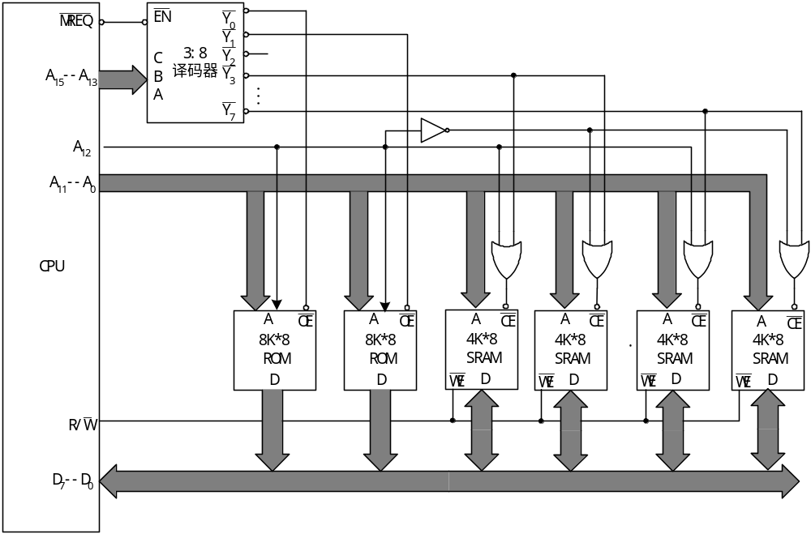
(4) 8KB的存储区域可以用1片ROM芯片或2片RAM存储器芯片构成一组实现。8K×8的ROM芯片的地址线需要13条，即A12~A0，4K×8的RAM芯片的地址线需要12条，即A11~A0，16条地址线的其余4条中3条采用与上题相同的地址译码方案，输出信号分别控制一组存储器芯片，A12用于选择组内的两个RAM芯片之一，如图所示。本题也可以采用4-16译码器，但ROM的CE#输入端就需要采用或门电路。

Slide 26
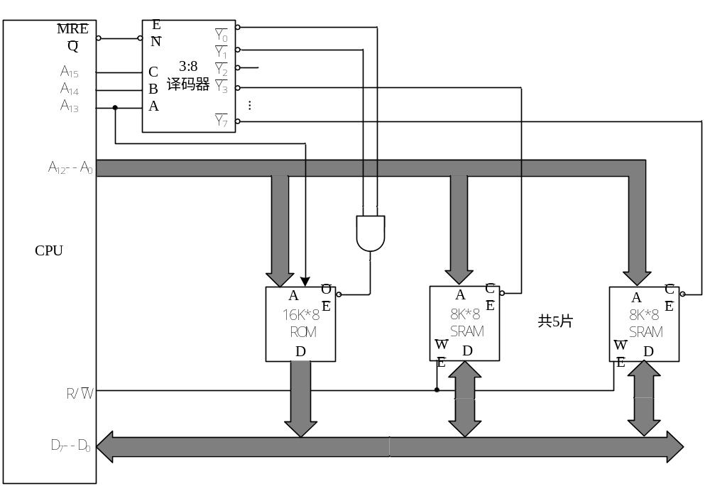
(5) 16KB的ROM存储区域可以用1片ROM芯片实现。其余的RAM存储区域可以用RAM芯片实现。16K×8的ROM芯片的地址线需要14条，即A13~A0，8K×8的RAM芯片的地址线需要13条，即A12~A0，16条地址线的其余3条采用与上题相同的地址译码方案，输出信号分别控制一片RAM存储器芯片的芯片选择，如图所示。

